Slide 1


ỦY BAN NHÂN DÂN QUẬN LONG BIÊN
TRƯỜNG TIỂU HỌC ĐÔ THỊ VIỆT HƯNG
BÀI GIẢNG ĐIỆN TỬ
KHỐI 3
MÔN: TIẾNG VIỆT

Slide 2


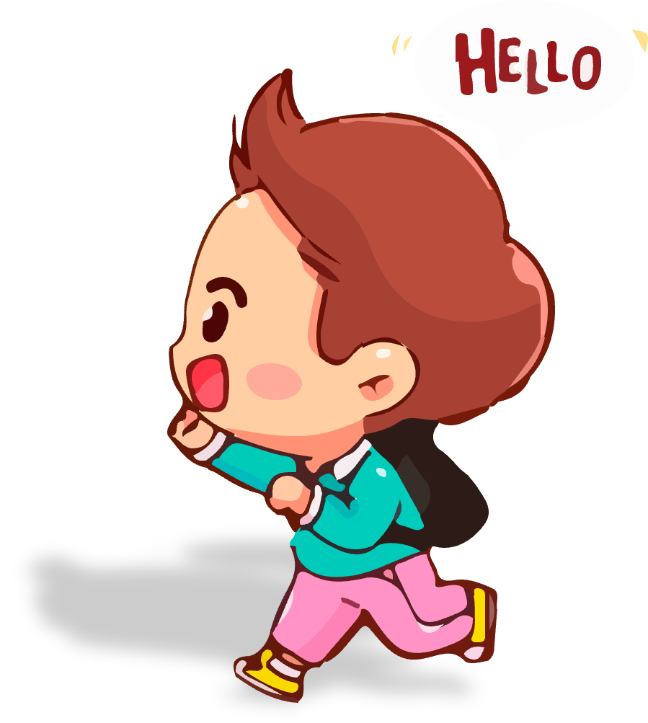

16
Bài viết: Em yêu nghệ thuật

Slide 3


Slide 4
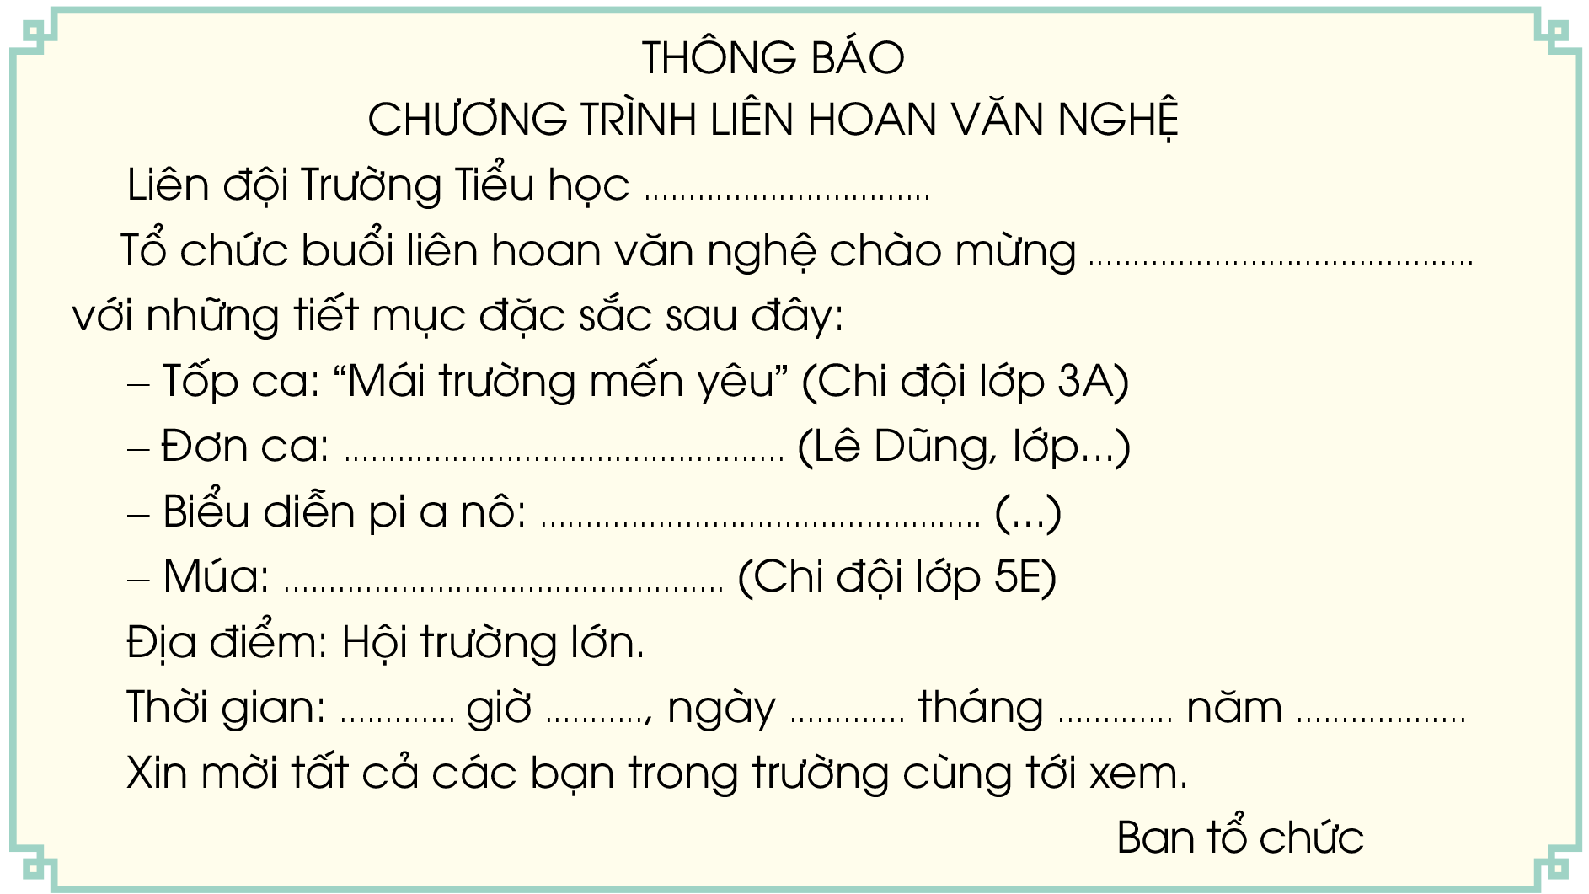
Chọn 1 trong 2 đề sau:
1. Em hãy hoàn thành thông báo dưới đây (viết vào vở):

Slide 5

Viết bài
Tư thế ngồi viết:
Lưng thẳng, không tì ngực vào bàn.
Đầu hơi cúi.
Mắt cách vở 25 – 30 cm.
Tay phải cầm bút.
Tay trái tì nhẹ lên mép vở để giữ.
Hai chân để song song thoải mái.
2. Cách cầm bút:
Cầm bút bằng 3 ngón tay: ngón cái, ngón trỏ, ngón giữa.
Khi viết, dung 3 ngón tay di chuyển từ trái sang phải, cán bút nghiêng về phía bên phải, cổ tay, khuỷu tay và cánh tay cử động mềm mại, thoải mái

Slide 6
THÔNG BÁO
CHƯƠNG TRÌNH LIÊN HOAN VĂN NGHỆ
Liên đội Trường Tiểu học Bình Minh
Tổ chức buổi liên hoan văn nghệ chào mừng ngày nhà giáo Việt Nam với
những tiết mục đặc sắc sau đây:
– Tốp ca: “Môi trường mến yêu" (Chi đội lớp 4A4)
– Đơn ca: “Em yêu trường em" (Ngọc Linh chi đội lớp 3A3)
– Biểu diễn pia nô: “ Bụi phấn phấn” (Minh Đức, chi đội lớp 5A2)
– Múa: “Việt Nam quê hương tôi” (Chi đội lớp 5A1)
Địa điểm: Hội trường lớn
Thời gian: 15 giờ 20 ngày 19 tháng 11 năm 2022.
Xin mời tất cả các bạn trong trường cùng tới xem!

Slide 7


Slide 8


NHẬN XÉT BÀI VIẾT
Viết đúng chính tả
Trình bày đúng, sạch đẹp
Câu văn đủ ý

Slide 9
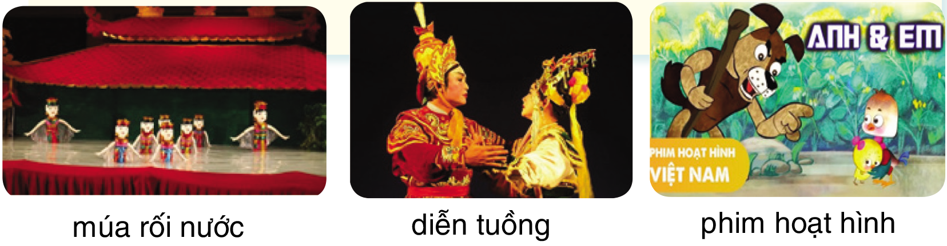
2. Viết đoạn văn kể về một buổi biểu diễn nghệ thuật (hoặc chiếu phim) mà em đã được xem.
GỢI Ý
- Em được xem gì (múa rối, xiếc, ca nhạc, kịch, phim, ...)?
- Em xem ở đâu (ở rạp, ở sân trường, ở trên tivi, ...)?
- Điều gì trong buổi biểu diễn (hoặc bộ phim) đó khiến em thích hoặc nhớ nhất?

Slide 10
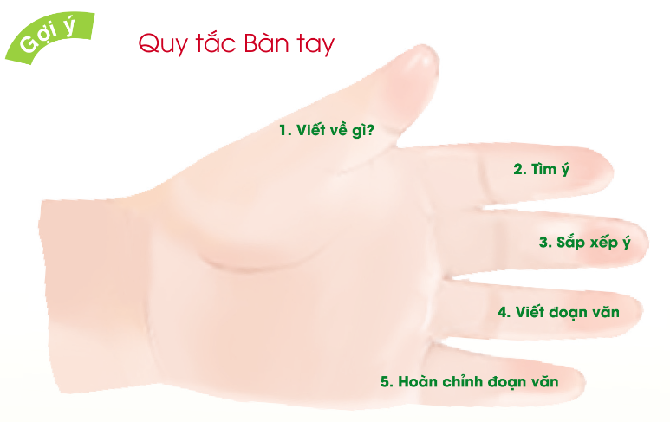
Quy tắc bàn tay.
1. Viết về gì?
2. Tìm ý
3. Sắp xếp ý
4. Viết đoạn văn.
5. Hoàn chỉnh đoạn văn.

Slide 11
Bài tham khảo:
Hè năm ngoái, mẹ em cho em đi xem xiếc ở rạp xiếc thành phố. Em rất thích màn biểu diễn vui nhộn của những chú hề tóc quăn tít, mũi đỏ như quả cà chua. Các chú hề chạy nhảy trông có vẻ vụng về, nhưng thực ra là rất khéo.Tiết mục ảo thuật “chú thỏ bí ẩn”cũng rất thú vị. Em không hiểu sao cô diễn viên có thể lấy ra được chú thỏ từ trong tay áo hay chiếc mũ phớt của mình. Mỗi lần chú thỏ xuất hiện, cả rạp xiếc tràn ngập tiếng vỗ tay. Buổi biểu diễn ấy còn rất nhiều tiết mục hay khác. Em vô cùng thán phục các cô chú diễn viên.

Slide 12
Viết bài
Tư thế ngồi viết:
Lưng thẳng, không tì ngực vào bàn.
Đầu hơi cúi.
Mắt cách vở 25 – 30 cm.
Tay phải cầm bút.
Tay trái tì nhẹ lên mép vở để giữ.
Hai chân để song song thoải mái.
2. Cách cầm bút:
Cầm bút bằng 3 ngón tay: ngón cái, ngón trỏ, ngón giữa.
Khi viết, dung 3 ngón tay di chuyển từ trái sang phải, cán bút nghiêng về phía bên phải, cổ tay, khuỷu tay và cánh tay cử động mềm mại, thoải mái

Slide 14
NHẬN XÉT BÀI VIẾT
Viết đúng chính tả
Trình bày đúng, sạch đẹp
Câu văn đủ ý.

Slide 15

Notes:
15

Slide 16



